Slide 1

Pseudocódigo y diagramas de flujo
INGENIERÍA DE SISTEMAS Y COMPUTACIÓN
Es una forma de representar el algoritmo, de modo que sea más legible y explicable. Se encuentra en un punto medio entre las explicaciones mediante lenguaje natural y el código fuente.

Slide 2
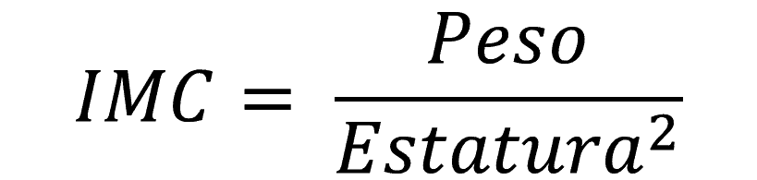
Pseudocódigo y diagramas de flujo
INGENIERÍA DE SISTEMAS Y COMPUTACIÓN
Es una forma de representar el algoritmo, de modo que sea más legible y explicable. Se encuentra en un punto medio entre las explicaciones mediante lenguaje natural y el código fuente.
Ejemplo:
Se le pide calcular el Índice de Masa Corporal (IMC) dada la estatura (en metros) y el peso (en kilogramos) de una persona.

Slide 3
Pseudocódigo
Pseudocódigo y diagramas de flujo
INGENIERÍA DE SISTEMAS Y COMPUTACIÓN
“En Pseudocódigo las instrucciones se escriben en palabras similares al inglés o español, que facilitan tanto la escritura como la lectura de programas”
Entrada
Peso
Estatura
Operación/Proceso
Aplicar la ecuación del IMC
Potencia, división
Salida
IMC (número)

Slide 4
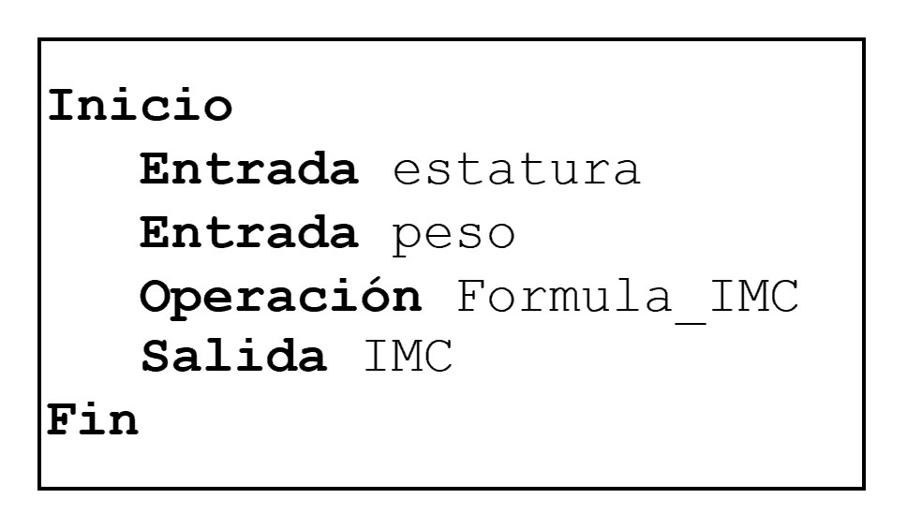
Pseudocódigo
Pseudocódigo y diagramas de flujo
INGENIERÍA DE SISTEMAS Y COMPUTACIÓN
“En Pseudocódigo las instrucciones se escriben en palabras similares al inglés o español, que facilitan tanto la escritura como la lectura de programas”
Entrada
Peso
Estatura
Operación/Proceso
Aplicar la ecuación del IMC
Potencia, división
Salida
IMC (número)

Slide 5
Diagrama de Flujo
Pseudocódigo y diagramas de flujo
INGENIERÍA DE SISTEMAS Y COMPUTACIÓN
“Un diagrama de flujo es una representación gráfica de un algoritmo. Permiten visualizar con más facilidad cómo se conectarán las declaraciones del programa”
Terminal, representa Inicio o Fin del programa
Decisión, indica operaciones lógicas o de comparación
Proceso, cualquier tipo de operación
Documento/Imprimir, dato o información que las personas pueden leer
Entrada/Salida, cualquier tipo de introducción o entrega de datos
Notes:
Enlaces:
https://www.zenflowchart.com/diagrama-de-flujo-simbologia

Slide 6
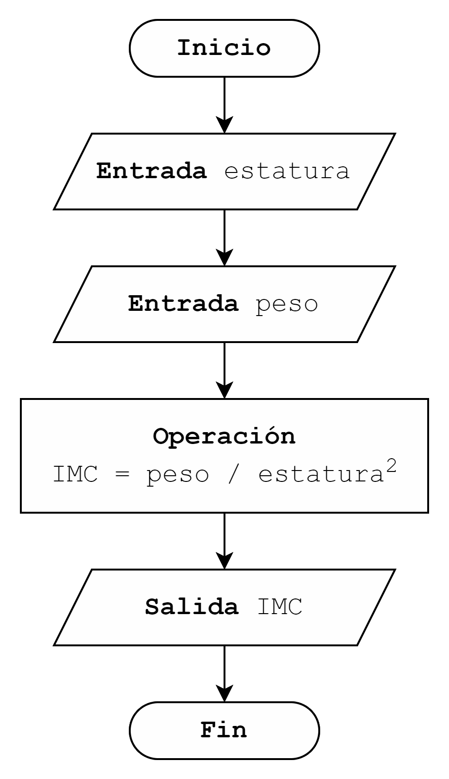
Ejemplo IMC Diagrama de Flujo
Pseudocódigo y diagramas de flujo
INGENIERÍA DE SISTEMAS Y COMPUTACIÓN

Slide 7


Ejemplo 2
Pseudocódigo y diagramas de flujo
INGENIERÍA DE SISTEMAS Y COMPUTACIÓN
Se le pide hacer tarjetas de invitación para un determinado número de personas. Tiene un listado de nombres, si la persona es conocida del anfitrión se hace una tarjeta.

Slide 8
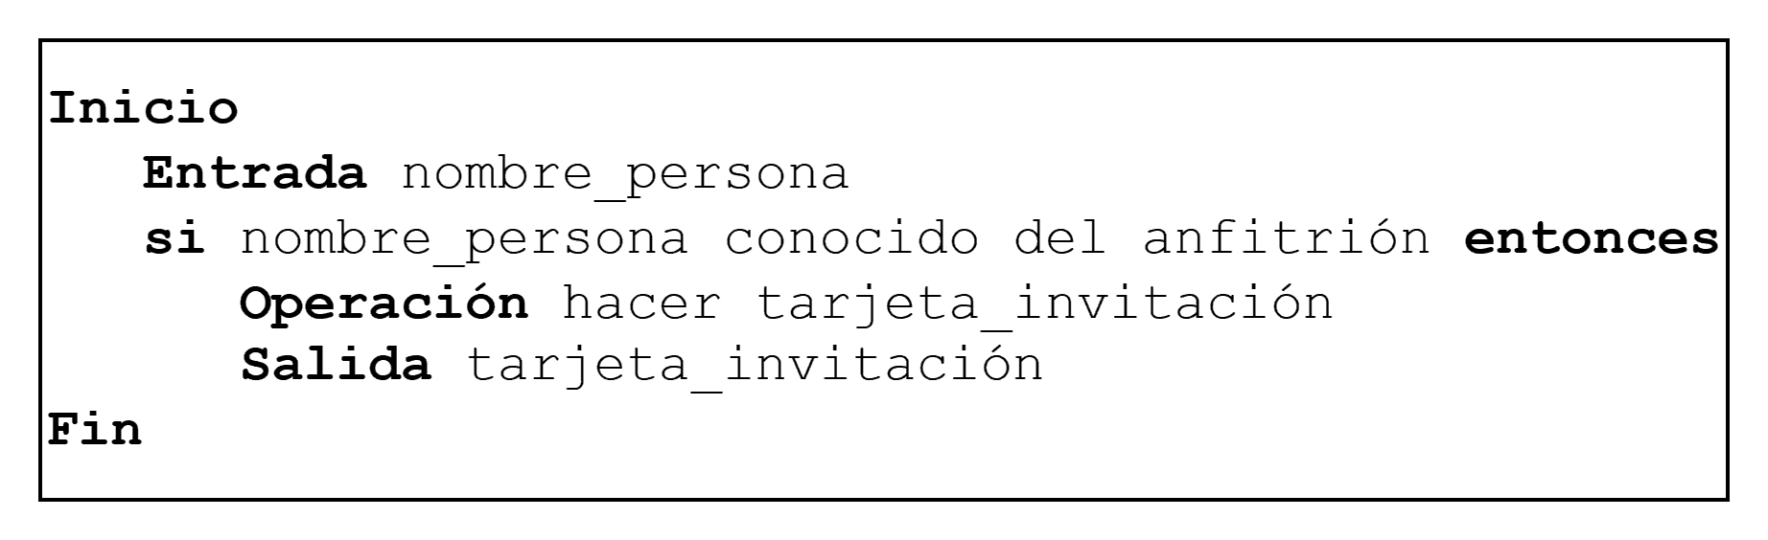
Pseudocódigo y diagramas de flujo
INGENIERÍA DE SISTEMAS Y COMPUTACIÓN

Slide 9
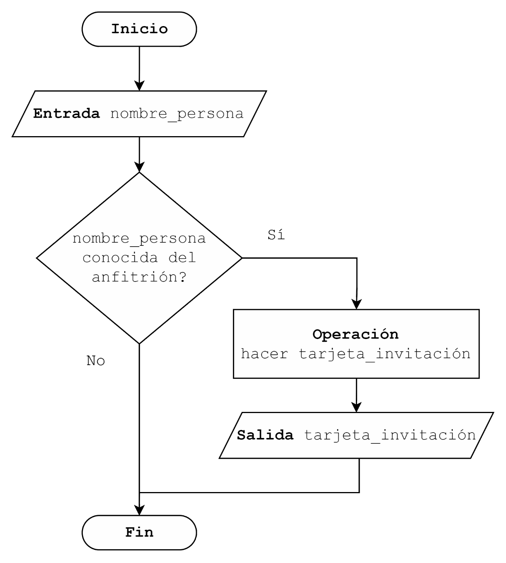
Pseudocódigo y diagramas de flujo
INGENIERÍA DE SISTEMAS Y COMPUTACIÓN

Slide 10
Ejemplo 3 - PSeInt
Pseudocódigo y diagramas de flujo
INGENIERÍA DE SISTEMAS Y COMPUTACIÓN
Realice un algoritmo que sume, reste, multiplique y divida dos números.

Slide 11
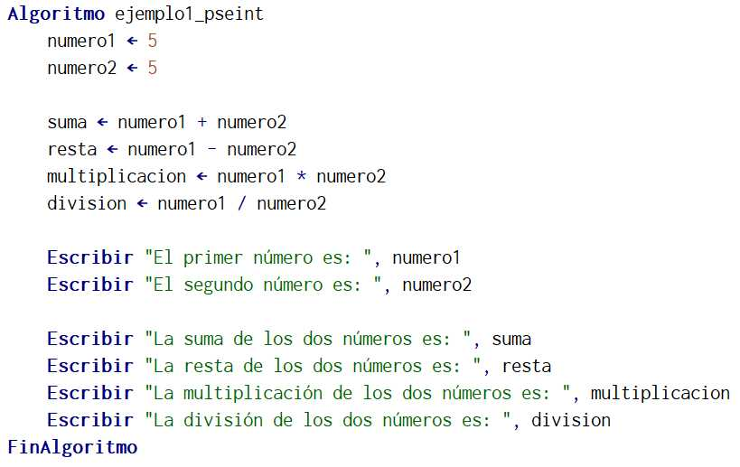
Pseudocódigo y diagramas de flujo
INGENIERÍA DE SISTEMAS Y COMPUTACIÓN
Pseudocódigo PSeInt

Slide 12
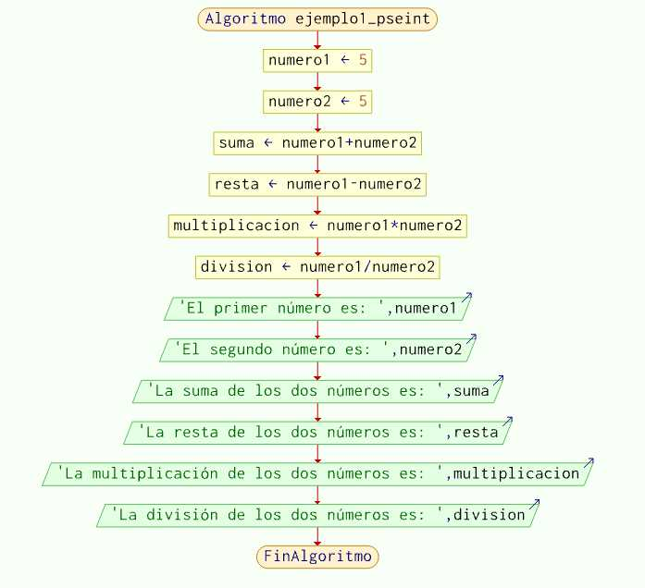
Pseudocódigo y diagramas de flujo
INGENIERÍA DE SISTEMAS Y COMPUTACIÓN
Diagrama de Flujo PSeInt

Slide 13
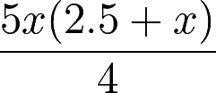
Ejercicio - PSeInt
Pseudocódigo y diagramas de flujo
INGENIERÍA DE SISTEMAS Y COMPUTACIÓN
Realice un algoritmo que resuelva la siguiente ecuación.
La variable x es un número cualquiera.
Debe almacenar el resultado final a una variable resultado.

